Slide 1
Virtual Assistant GVHD: TS. Tran Nhat Quang GVPB: TS. Nguyen Thien Bao
Team Members:
Huynh Nguyen Tan Nhac – 19110252
Nguyen Le Bao Thanh - 19110019

Slide 2
01
Trợ lý ảo là gì?
Một số trợ lý ảo đã có trên thị trường?

Slide 3
Trợ lý ảo hay VA
Là một phần mềm có khả năng thực hiện các tác vụ hoặc dịch vụ nào đó cho cá nhân người sử dụng.

Slide 4
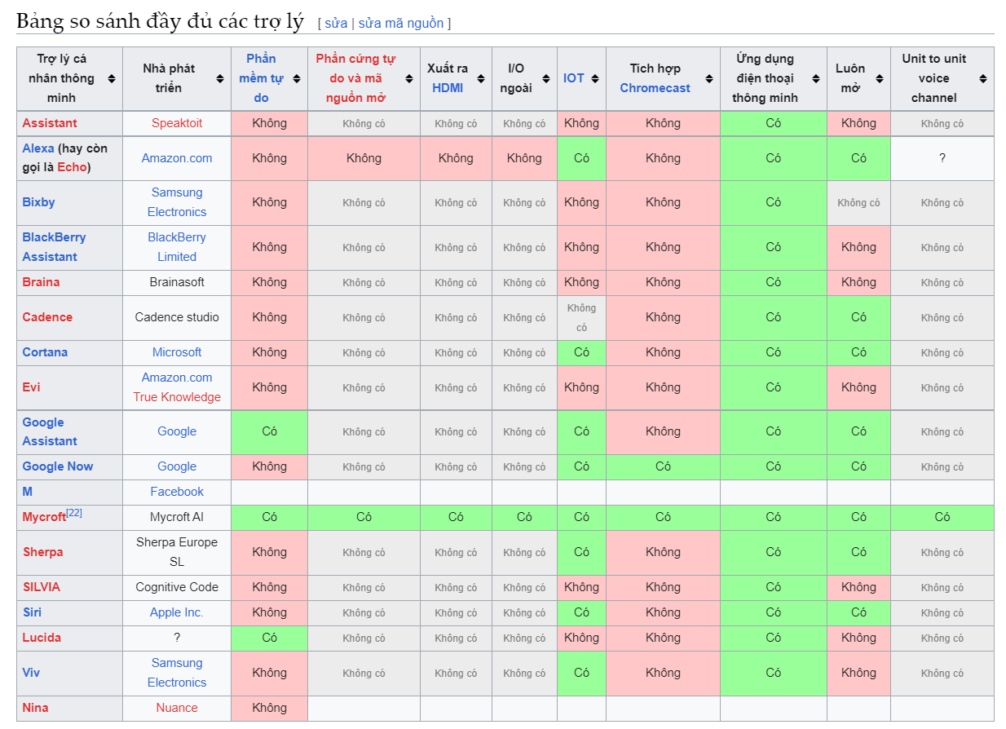

Slide 5
02
Trợ lý ảo
Một số tính năng của trợ lý ảo

Slide 6
MỘT SỐ TÍNH NĂNG HAY CÁC DỊCH VỤ MÀ TRỢ LÝ ẢO CUNG CẤP
CÁC DỊCH VỤ NHƯ:
Cung cấp các thông tin như thời tiết, các thông tin lấy kiến thức các nguồn như Wikipedia hoặc IMBD hoặc tìm kiếm trên google và hiện thị (hoặc đọc kết quả đầu tiên), đặt báo thức,….
Phát nhạc từ các dịch vụ như spotify, tìm bài hát trên youtube, phát các đài radio, đọc sách nói.
Phát video, chương trình TV trên truyền hình hoặc streaming từ các dịch vụ như netflix.
Bổ sung hoặc thay thế các dịch vụ chăm sóc khách hàng.
Mua sắm trên các dịch vụ như amazon
Điều khiển từ xa.
Các dịch vụ được tích hợp khác.

Slide 7
03
Trợ lý ảo
SƠ LƯỢC AI, MACHINE LEARNING, DEEP LEARNING

Slide 8
AI ( TRÍ TUỆ NHÂN TẠO)
Trí tuệ nhân tạo là trí tuệ máy móc được tạo ra bởi con người. Trí tuệ này có thể tư duy, suy nghĩ, học hỏi,… như con người. Xử lý dữ liệu ở mức độ rộng hơn, quy mô hơn, hệ thống, khoa học và nhanh hơn so với con người.
AI có ba mức độ khác nhau:
Narrow AI: Trí tuệ nhân tạo được cho là hẹp khi máy có thể thực hiện một nhiệm vụ cụ thể tốt hơn so với con người. Nghiên cứu hiện tại về AI hiện đang ở cấp độ này.
General AI: Trí tuệ nhân tạo đạt đến trạng thái chung khi nó có thể thực hiện bất kỳ nhiệm vụ sử dụng trí tuệ nào có cùng độ chính xác như con người.
Strong AI: AI rất mạnh khi nó có thể đánh bại con người trong nhiều nhiệm vụ cụ thể.

Slide 9
ML (MACHINE LEARNING)
Machine Learning hay học máy, thực tế chúng ta có thể viết ứng dụng có AI mà không sử dụng học máy, nhưng ta phải viết cả triệu triệu dòng code để xây dựng các trường hợp xảy ra.
Học máy là cách để có được AI, máy tự học mà không cần phải code nhiều như không có học máy. Nói cách khác, nếu AI là mục tiêu thì học máy là phương tiện để đạt được mục tiêu đó.
Máy sẽ được “học” bằng cách train nó với một lượng dữ liệu khổng lồ với một thuật toán, thuật toán có khả năng điều chỉnh và xây dựng model. Tuy nhiên, nếu như trong training dữ liệu có ngôn ngữ khác trong thực tế (tiếng Việt thay vì tiếng Anh…) thì rất có thể máy sẽ dự báo không chính xác nữa.

Slide 10
DL ( DEEP LEARNING)
Deep Learning được bắt nguồn từ thuật toán Neural network của AI, là một ngành nhỏ của Machine Learning.
Deep learning tập trung giải quyết các vấn đề liên quan đến mạng thần kinh nhân tạo nhằm nâng cấp các công nghệ như nhận diện giọng nói, tầm nhìn máy tính và xử lý ngôn ngữ tự nhiên.
Trí tuệ nhân tạo chúng ta có thể được hiểu đơn giản là được cấu thành từ các lớp xếp chồng lên nhau, trong đó mạng thần kinh nhân tạo nằm ở dưới đáy, Machine learning nằm ở tầng tiếp theo và Deep learning nằm ở tầng trên cùng.

Slide 11
04
CÁC CHỨC NĂNG CỦA TRỢ LÝ ẢO

Slide 12




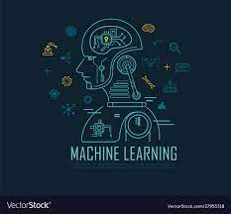
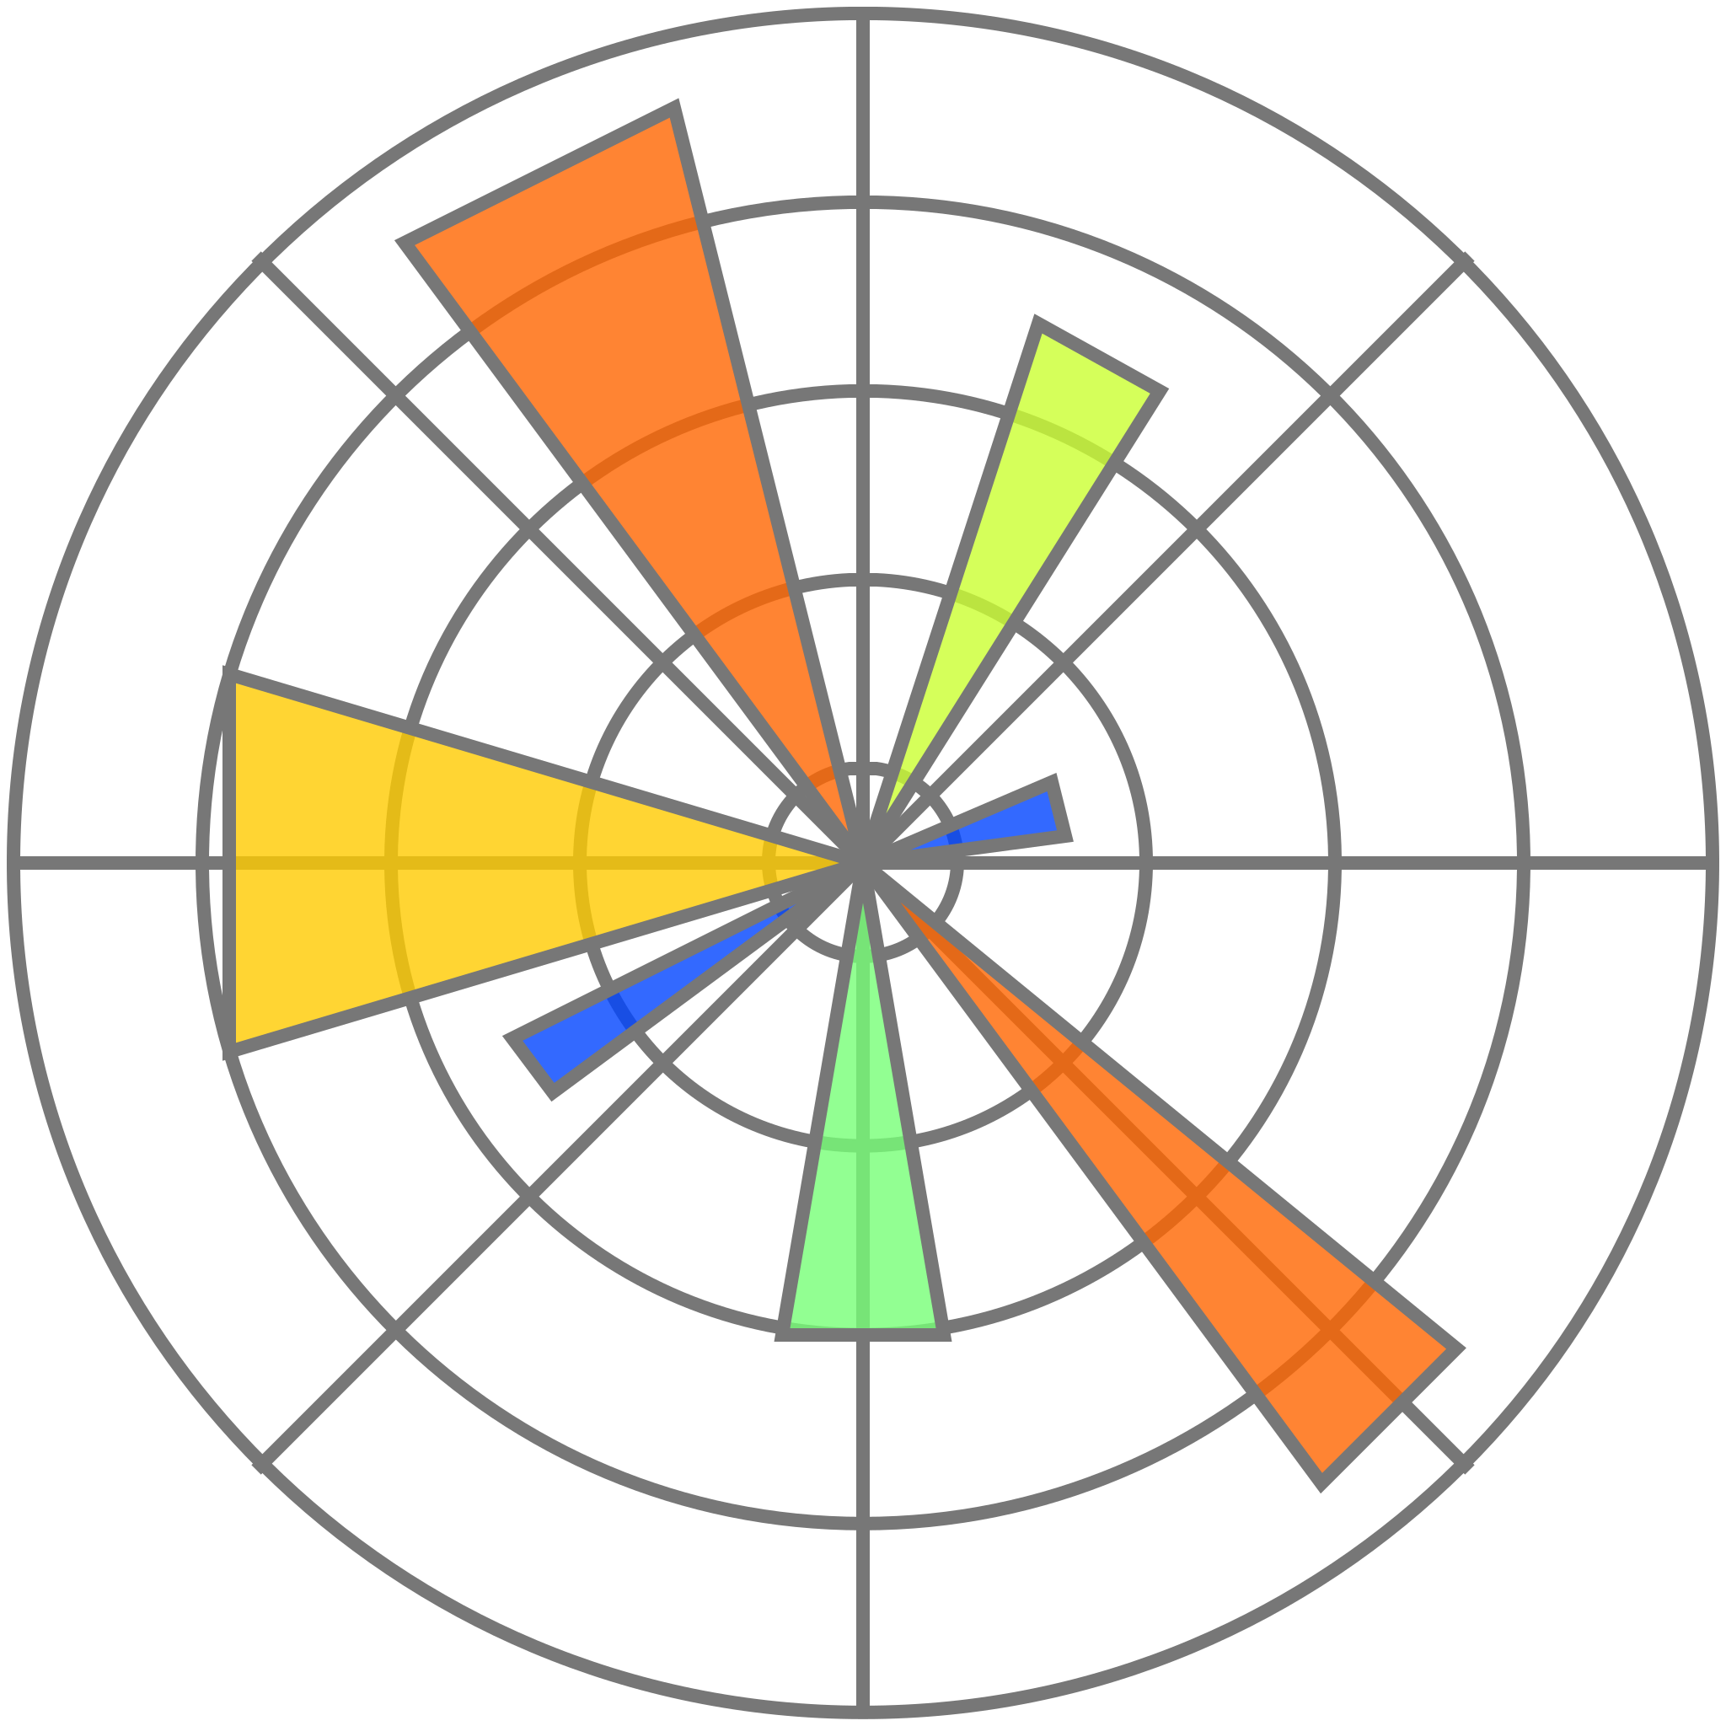


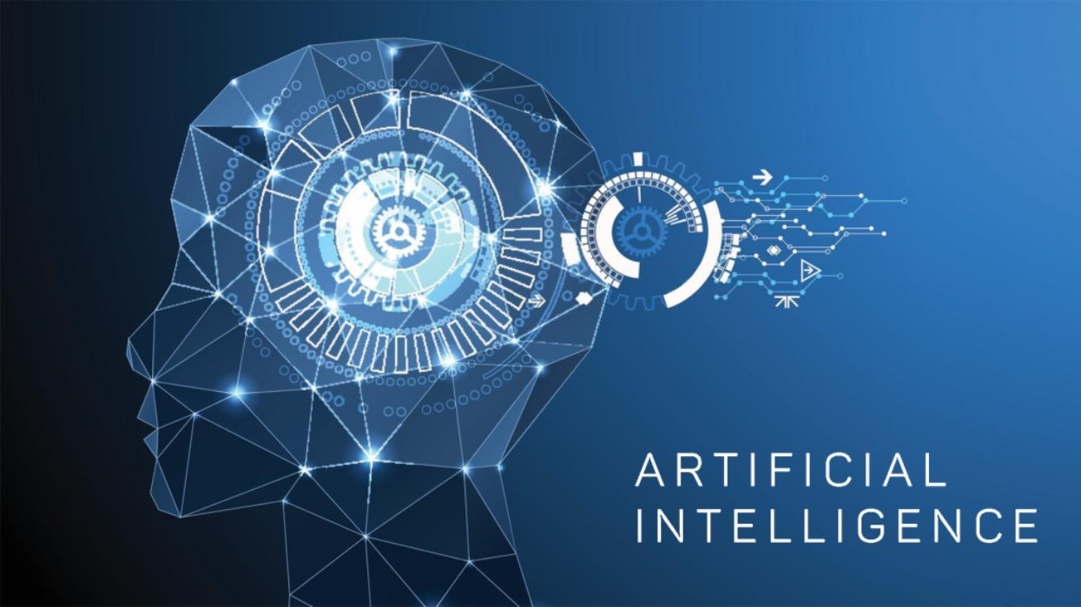
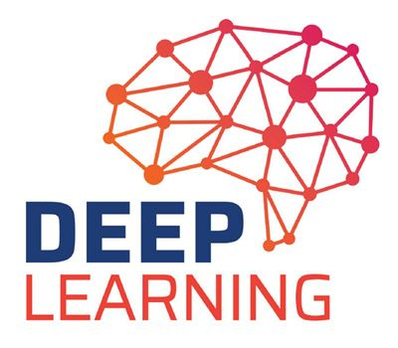




Slide 13
STT | Tên chức năng | Mô tả ngắn công dụng
1 | Chào hỏi | BOT trả lời chào theo buổi trong ngày (chào buổi sáng, trưa, chiều,...)
2 | Xem thời tiết | Xem thời tiết theo vị trí
3 | Xem thời gian | - Xem giờ:phút:giây - Ngày/tháng/năm - Thứ trong tuần - Toàn bộ các thông tin trên
4 | Mở ứng dụng | Mở các ứng dụng đã cài đặt trong máy tính
5 | Mở website | Mở webiste theo dạng <tên website>.<tên miền>
6 | Tìm kiếm trên Internet | Mở web browser và tìm kiếm theo ý người dùng
7 | Tìm kiếm trên youtube | Tìm kiếm bài hát, phim,.. trên youtube
8 | Tìm kiếm trên wikipedia | Tìm kiếm bài vết trên wikipedia tiếng Việt
9 | Tính toán | Tính toán số học với các phép tính cơ bản như +, -, * , /, ước chung lớn nhất, giai thừa,..*
10 | Tăng/giảm âm lượng | Tăng/giảm âm lượng trong máy tính*

Slide 14
STT | Tên chức năng | Mô tả ngắn công dụng
11 | Translate | Dịch câu tiếng Việt sang tiếng Anh
12 | Calculator | Mở phần mềm calculator trong máy tính
13 | Learn English | Mở website học tiếng Anh
14 | Math Formulas | Mở website danh sách các công thức toán
15 | Check URL (Deep Learning) | Kiểm tra độ an toàn của website dựa vào URL của nó
16 | Check password (Machine Learning) | Kiểm tra độ mạnh của mật khẩu
17 | Image to Text (Deep Learning) | Convert các chữ trong ảnh thành chữ dạng text (dạng có thể copy được)
18 | Audio Book | Đọc tất cả nội dung có trong file PDF
19 | Feedback | Mở email với tiêu đề Feedback
20 | Clear Screen | Xóa toàn bộ kết quả hiển thị trên màn hình ứng dụng

Slide 15
STT | Tên chức năng | Mô tả ngắn công dụng
21 | Now | Xem thông tin thời gian hiện tại
22 | Calendar | Mở phần mềm calendar trong máy tính
23 | Setting | Mở phần mềm setting trong máy tính
24 | About BOT | Mở link github toàn bộ source web
25 | About us | Xem thông tin tác giả
26 | Exit | Thoát ứng dụng
27 | Tìm kiếm mở rộng | Gợi ý tìm kiếm theo từ khóa nhận từ người dùng mà ứng dụng chưa được set up trước

Slide 16
CHECK URL

Slide 17
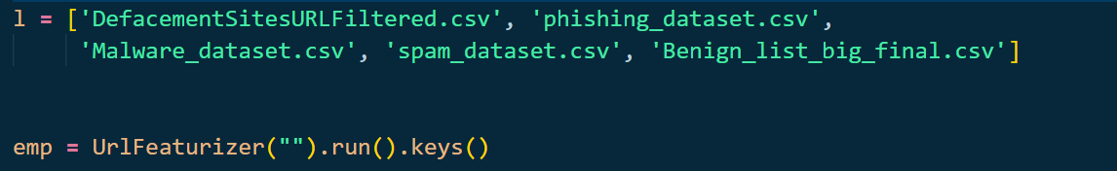
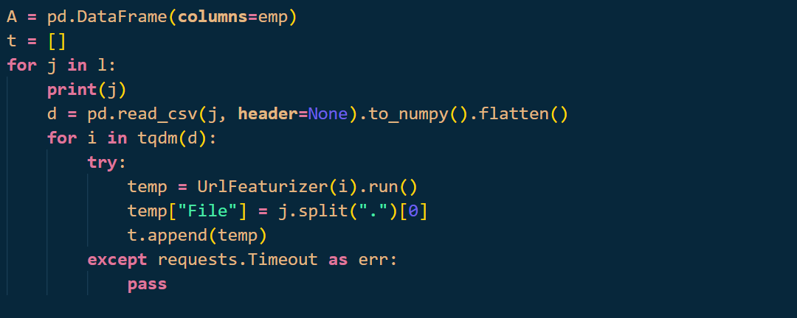
CHECK URL (DATA)

Slide 18
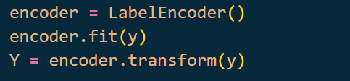
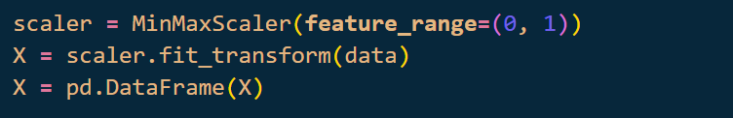
CHECK URL (DATA PROCESSING)

Slide 19
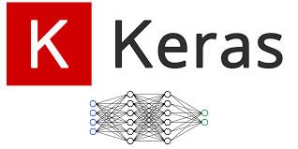
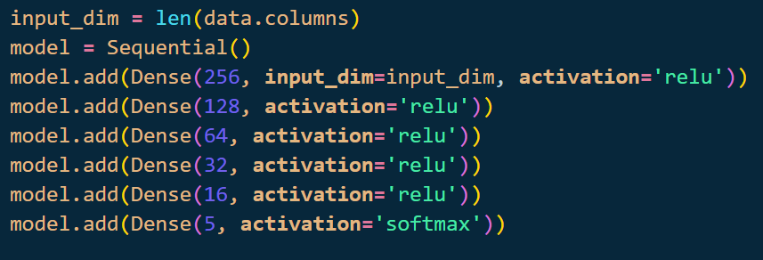

CHECK URL (TRAINING MODEL)

Slide 20
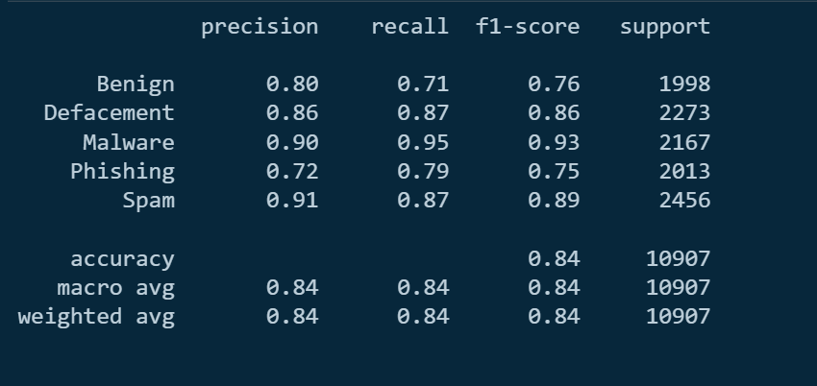
CHECK URL (RESULT)

Slide 21
CHECK PASSWORD

Slide 22
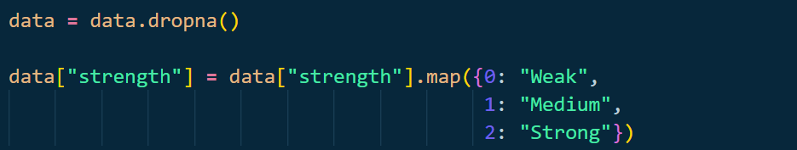
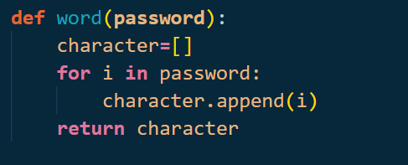
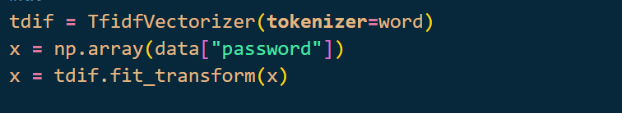
CHECK PASSWORD (DATA PROCESSING)

Slide 23
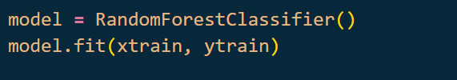
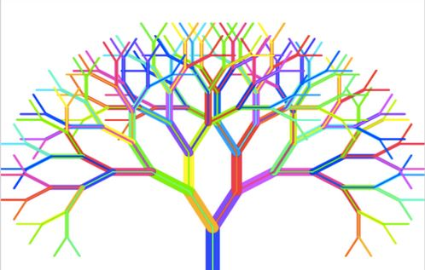
CHECK PASSWORD (TRAINING MODEL)

Slide 24
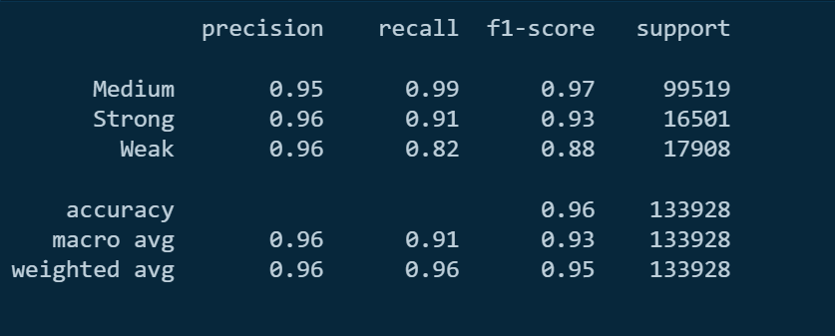
CHECK PASSWORD (RESULT)

Slide 25
IMAGE TO TEXT

Slide 26
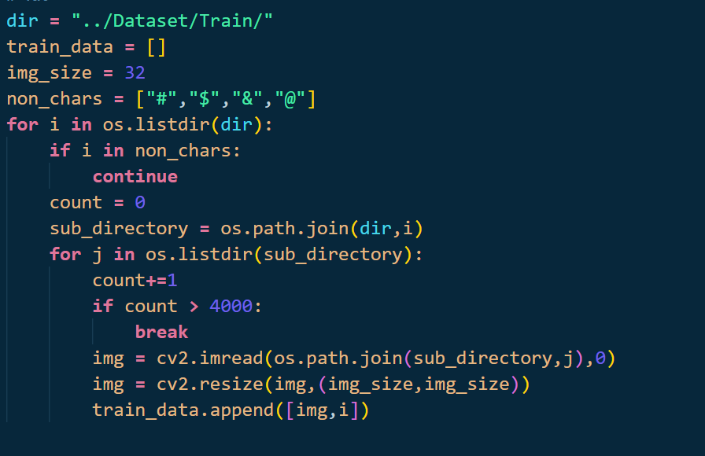

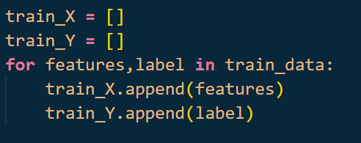
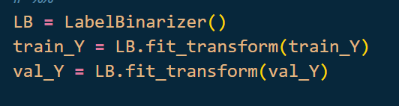
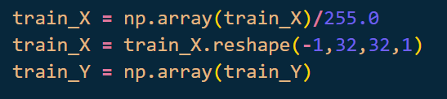
IMAGE TO TEXT (DATA PROCESSING)

Slide 27
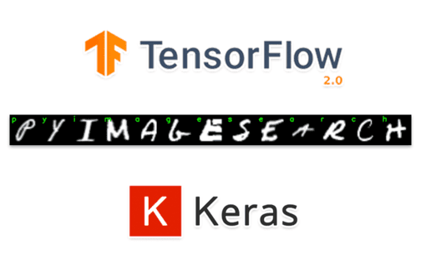
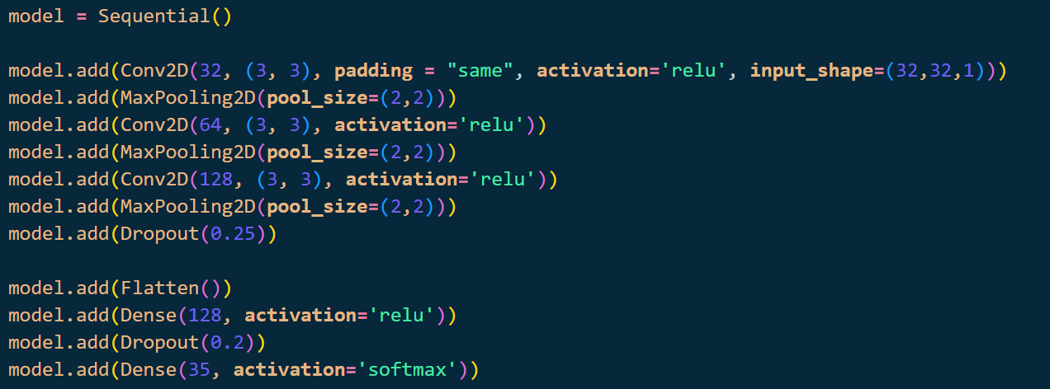
IMAGE TO TEXT (TRAINING MODEL)

Slide 28
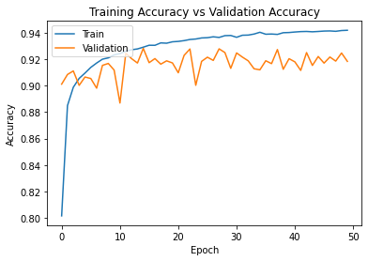
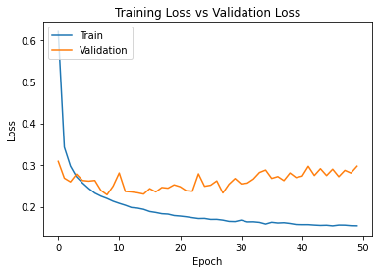
IMAGE TO TEXT (RESULT)

Slide 29
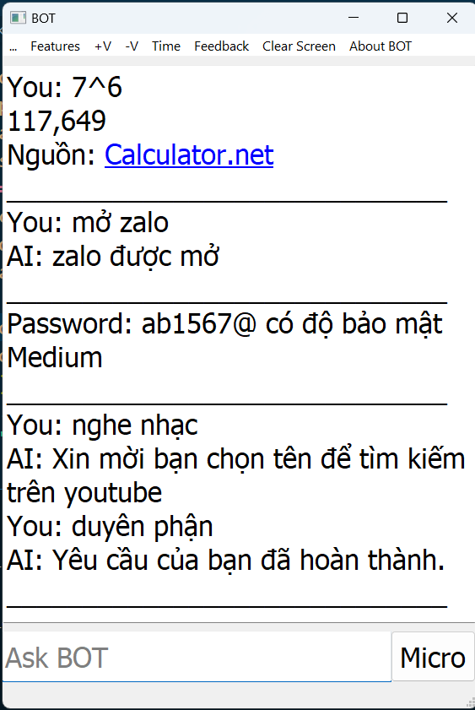
05
DEMO

Slide 30
Thanks!
Do you have any questions?
WISH YOU HAVE A NICE DAY!
Please keep this slide for attribution

